Slide 1
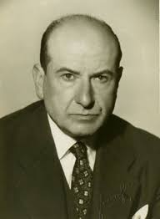
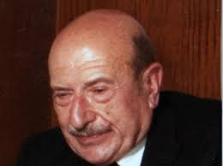
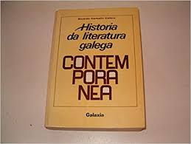
LETRAS GALEGAS 2020
Ricardo CarValHo Calero
(Ferrol,1910-Santiago de compostela, 1990)

Slide 2
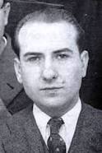
RICARDO CARVALHO CALERO
Ola rapazas e rapaces:
Chámome Ricardo e son o escritor homenaxeado polo día das letras galegas o próximo 17 de maio. A verdade é que o meu nomeamento pola RAG como homenaxeado polas Letras foi algo polémico, mais a mesma RAG concluíu que fun “Unha das figuras máis relevantes da cultura galega na segunda metade do século XX”, pero…isto é outra historia.

Slide 3
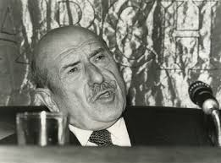
RICARDO CARVALHO CALERO
En Galicia , aínda que non está ben que eu o diga, fun o primeiro nalgunas cousas, por exemplo, na Universidade de Santiago de Compostela (USC) fun o primeiro docente en impartir a asignatura de Lingua e Literatura galegas e o primeiro catedrático nesta asignatura.

Slide 4
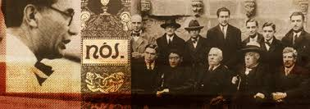
RICARDO CARVALHO CALERO
Sempre tiven un compromiso moi forte co “galeguismo” e tratei de frecuentar a escritores e intelectuais afíns ás miñas ideas como Vicente Risco, Castelao, Otero Pedraio e outros da “Xeración Nós”.

Slide 5
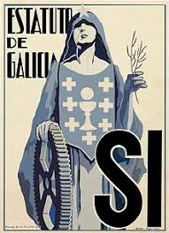
RICARDO CARVALHO CALERO
O interés por Galicia e polo galego sempre foi unha teima na miña vida e, isto levoume a traballar pola galeguización da Universidade de Santiago de Compostela (USC), á fundación dun partido político (Partido Galeguista) e á miña participación como redactor do Estatuto de Autonomía para Galicia.

Slide 6
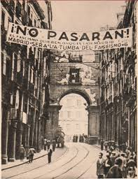
RICARDO CARVALHO CALERO
Na miña estadía na capital de España, Madrid, cando me preparaba para profesor de bacharelato, estalou a Guerra Civil española.
Loitei no bando republicano, sendo detido no ano 1939 e enviado ao cárcere, no que me tiveron dous anos. Isto supúxome non poder exercer cargos públicos ( como o de profesor no instituto), polo que me dediquei á docencia nun centro privado en Lugo( Colexio Fingoi).

Slide 7
RICARDO CARVALHO CALERO
A miña creación literaria abarcou tódolos xéneros lietrarios: poesía, narrativa e teatro, pero sempre destilou amor por Galicia en estado puro.

Slide 8
RICARDO CARVALHO CALERO
Ricardo Carvalho ( como el quería escribir o seu apelido) Calero tivo que superar un forte debate que tivo lugar durante moitos anos no seo da Real Academia Galega (RAG). Dito debate versaba sobre a comemencia ou non de homenaxear a un autor cunha visión lusista e reintegracionista do idioma galego. Finalmente, o pleno daRAG facendo xustiza a un loitador polo idioma, acordou o seu nomeamento presentándoo como : “Unha das figuras máis relevantes da cultura galega da segunda metade do s.XX”.
Amor por Galicia en estado puro.,

Slide 9
CONCURSO LETRAS GALEGAS RICARDO CARVALHO CALERO
Letras galegas 2020, é de xustiza!

Slide 10
RICARDO CARVALHO CALERO
Ricardo Carvalho Calero foi o primeiro en Galicia en:
Escribir en galego.
Impartir a signatura de Lingua e Literaturas galegas na USC.
Ser o primeiro catedrático nesta asignatura na USC
Ser o primeiro en acadar unha cátedra na USC.

Slide 11
RICARDO CARVALHO CALERO
Ricardo Carvalho Calero tiña como “amigos intelectuais” a:
Rosalía de Castro e a Curros Enríquez.
Manuel Murguía e a Eduardo Pondal.
A Castelao e aos escritores da “Xeración Nós”.
Aos compañeiros catedráticos da USC.

Slide 12
RICARDO CARVALHO CALERO
Ricardo Carvalho Calero traballou a prol de:
A Constitución española.
O Estatuto de Autonomía de Galicia e do Partido galeguista.
O Concello de Santiago de Compostela.
O folclore e festas de Galicia.

Slide 13
RICARDO CARVALHO CALERO
Na súa estadía en Madrid Ricardo Carballo Calero…
Estaba a traballar como profesor nunha facultade.
Estaba preparándose para ser profesor de bacharelato.
Estaba Impartindo charlas e conferencias sobre Galicia.
Nunca estivo en Madrid.

Slide 14
RICARDO CARVALHO CALERO
Cando estalou a Guerra Civil Española Ricardo Carvalho Calero…
a)Fuxiu para Galicia para poñerse a salvo.
b) Loitou no bando republicano a favor da liberdade e contra o fascismo.
c)Loitou no bando dos sublevados.

Slide 15
RICARDO CARVALHO CALERO
Como represalia por loitar co bando republicano, a Carvalho Calero…
Non lle deixaron exercer como profesor nun instituto público.
Dedicáronlle o Día das Letras Galegas 2020.
Ofrecéronlle a cátedra de Lingua e Literatura galegas na USC.
Nun puido voltar máis a Galicia.

Slide 16
RICARDO CARVALHO CALERO
Ricardo Carvalho Calero…
a)Só ecribiu poesía.
b)Escribiu poesía e teatro.
c) Cultivou os tres xéneros literarios.
d) Só se dedicou a impartir clases na USC de Lingua e Literatura Galegas.

